Slide 1

Algèbre I
Université d’ USTO -MB- Oran
Faculté de Mathématiques et informatique
Département d’informatique
Relations binaires
2023-2024

Slide 2
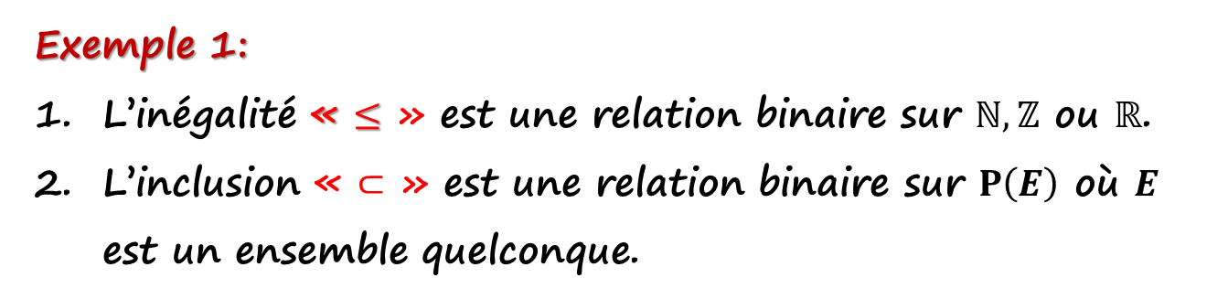
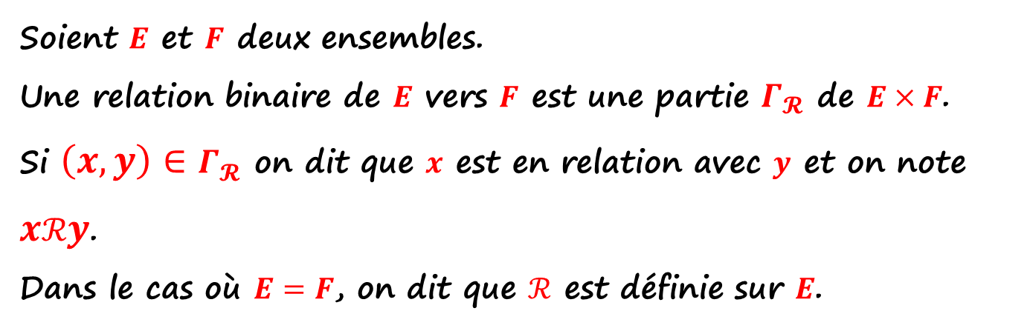
Soient $E$ et $F$ deux ensembles.
Une relation binaire de $E$ vers $F$ est une partie $Γ_{𝓡}$ de $E×F$.
Si $\left(x,y\right)∈Γ_{𝓡}$ on dit que $x$ est en relation avec $y$ et on note $xℛy$.
Dans le cas où $E=F$, on dit que $ℛ$ est définie sur $E$.
Définitions
Exemple 1:
L’inégalité « $≤$ » est une relation binaire sur $ℕ,ℤ$ ou $ℝ$.
L’inclusion « $⊂$ » est une relation binaire sur $Ρ\left(E\right)$ où $E$ est un ensemble quelconque.

Slide 3

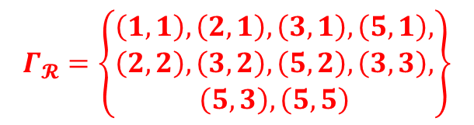




Définitions
Exemple 2:
On peut représenter une relation binaire par un graphe.
$$Γ_{𝓡}=\left\{\left(x,y\right)∈E^{2}/x𝓡y\right\}$$
Par exemple la relation « $≥$ » sur l’ensemble
$$E=\left\{1,2,3,5\right\}$$
$$5$$
$$Γ_{𝓡}=\left\{\begin{aligned}\left(1,1\right),\left(2,1\right),\left(3,1\right),\left(5,1\right), \\ \left(2,2\right),\left(3,2\right),\left(5,2\right),\left(3,3\right), \\ \left(5,3\right),\left(5,5\right)\end{aligned}\right\}$$
$$3$$
$$1$$
$$2$$

Slide 4
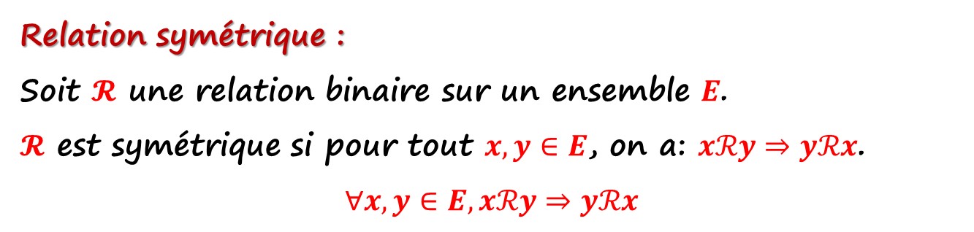

Définitions
Relation réflexive :
Soit $𝓡$ une relation binaire sur un ensemble $E$.
$𝓡$ est réflexive si pour tout $x∈E$, on a: $xℛx$.
$$∀x∈E,xℛx$$
Relation symétrique :
Soit $𝓡$ une relation binaire sur un ensemble $E$.
$𝓡$ est symétrique si pour tout $x,y∈E$, on a: $xℛy⇒yℛx$.
$$∀x,y∈E,xℛy⇒yℛx$$

Slide 5
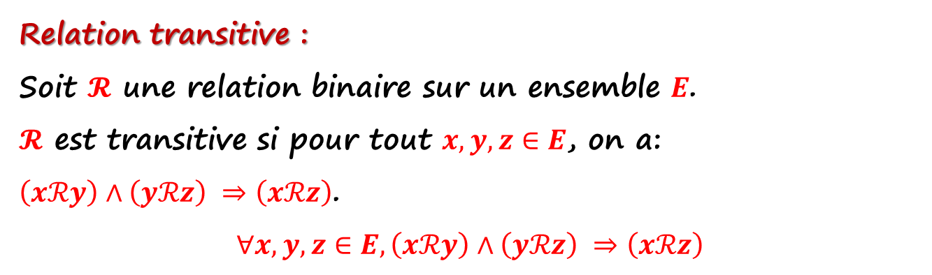
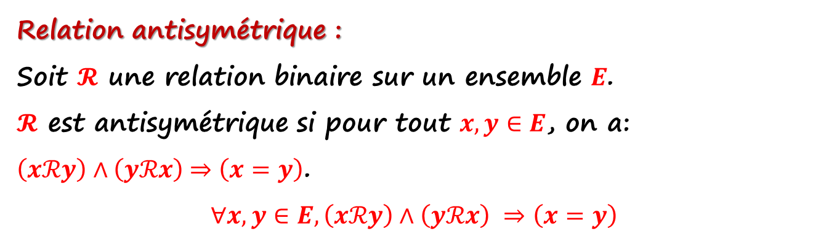
Définitions
Relation antisymétrique :
Soit $𝓡$ une relation binaire sur un ensemble $E$.
$𝓡$ est antisymétrique si pour tout $x,y∈E$, on a:
$\left(xℛy\right)∧\left(yℛx\right)$ $⇒\left(x=y\right)$.
$$∀x,y∈E,\left(xℛy\right)∧\left(yℛx\right) ⇒\left(x=y\right)$$
Relation transitive :
Soit $𝓡$ une relation binaire sur un ensemble $E$.
$𝓡$ est transitive si pour tout $x,y,z∈E$, on a:
$\left(xℛy\right)∧\left(yℛz\right) ⇒\left(xℛz\right)$.
$$∀x,y,z∈E, \left(xℛy\right)∧\left(yℛz\right) ⇒\left(xℛz\right)$$

Slide 6








Définitions
Exemple:
Soit $𝓡$ une relation binaire définie sur l’ensemble $E=\left\{a,b,c,d\right\}$
$$Γ_{𝓡}=\left\{\begin{aligned}\left(a,a\right),\left(a,b\right),\left(b,a\right),\left(a,c\right),\left(c,a\right), \\ \left(a,d\right),\left(d,a\right),\left(b,c\right),\left(c,b\right), \\ \left(b,d\right),\left(d,b\right),\left(c,d\right),\left(d,c\right)\end{aligned}\right\}$$
$𝓡$ est une relation réflexive, car
pour tout $x∈E$, on a: $x𝓡x$.
$$a$$
$$d$$
$$b$$
$𝓡$ est une relation symétrique, car
pour tout $x,y∈E$, on a: $xℛy⇒yℛx$.
$$c$$

Slide 7

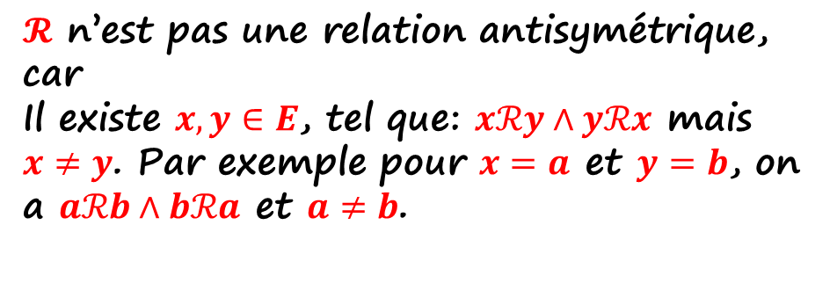

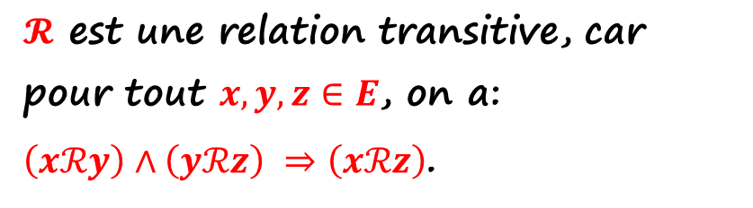


Définitions
$𝓡$ n’est pas une relation antisymétrique, car
Il existe $x,y∈E$, tel que: $xℛy∧yℛx$ mais $x≠y$. Par exemple pour $x=a$ et $y=b$, on a $aℛb∧bℛa$ et $a≠b$.
$$a$$
$$d$$
$$b$$
$𝓡$ est une relation transitive, car
pour tout $x,y,z∈E$, on a:
$\left(xℛy\right)∧\left(yℛz\right) ⇒\left(xℛz\right)$.
$$c$$

Slide 8


Relation d’ordre
Définition:
Soit $𝓡$ une relation binaire sur un ensemble $E$.
On dit que $𝓡$ est une relation d’ordre si elle est réflexive, antisymétrique et transitive.
Exemple:
L’inégalité « $≤$ » sur $ℕ,ℤ$ ou $ℝ$ est une relation d’ordre.

Slide 9
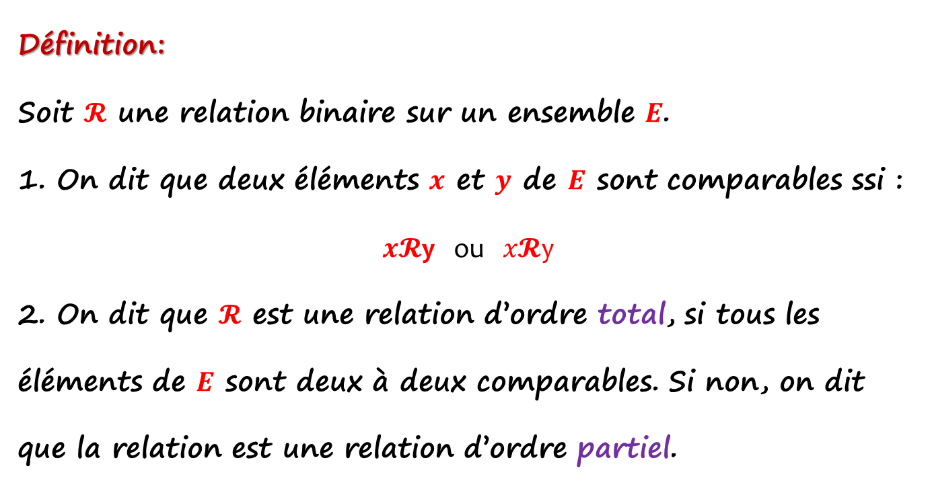
Ordre total et partiel
Définition:
Soit $𝓡$ une relation binaire sur un ensemble $E$.
1. On dit que deux éléments $x$ et $y$ de $E$ sont comparables ssi :
$x𝓡$y ou $x𝓡$y
2. On dit que $𝓡$ est une relation d’ordre total, si tous les éléments de $E$ sont deux à deux comparables. Si non, on dit que la relation est une relation d’ordre partiel.

Slide 10
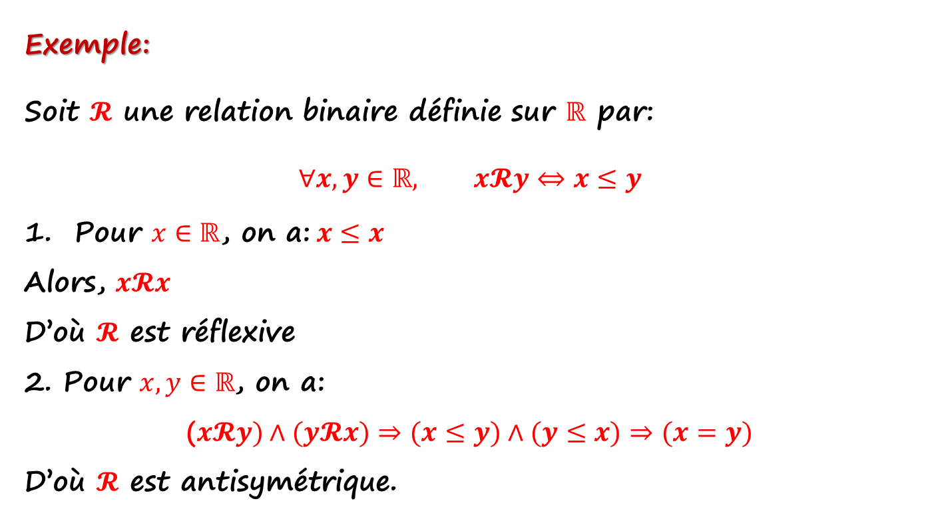
Ordre total et partiel
Exemple:
Soit $𝓡$ une relation binaire définie sur $ℝ$ par:
$$∀x,y∈ℝ, x𝓡y⇔x≤y$$
Pour $x∈ℝ$, on a:$x≤x$
Alors, $x𝓡x$
D’où $𝓡$ est réflexive
2. Pour $x,y∈ℝ$, on a:
($x𝓡y)∧(y𝓡x)⇒(x≤y)∧(y≤x)⇒(x=y)$
D’où $𝓡$ est antisymétrique.

Slide 11
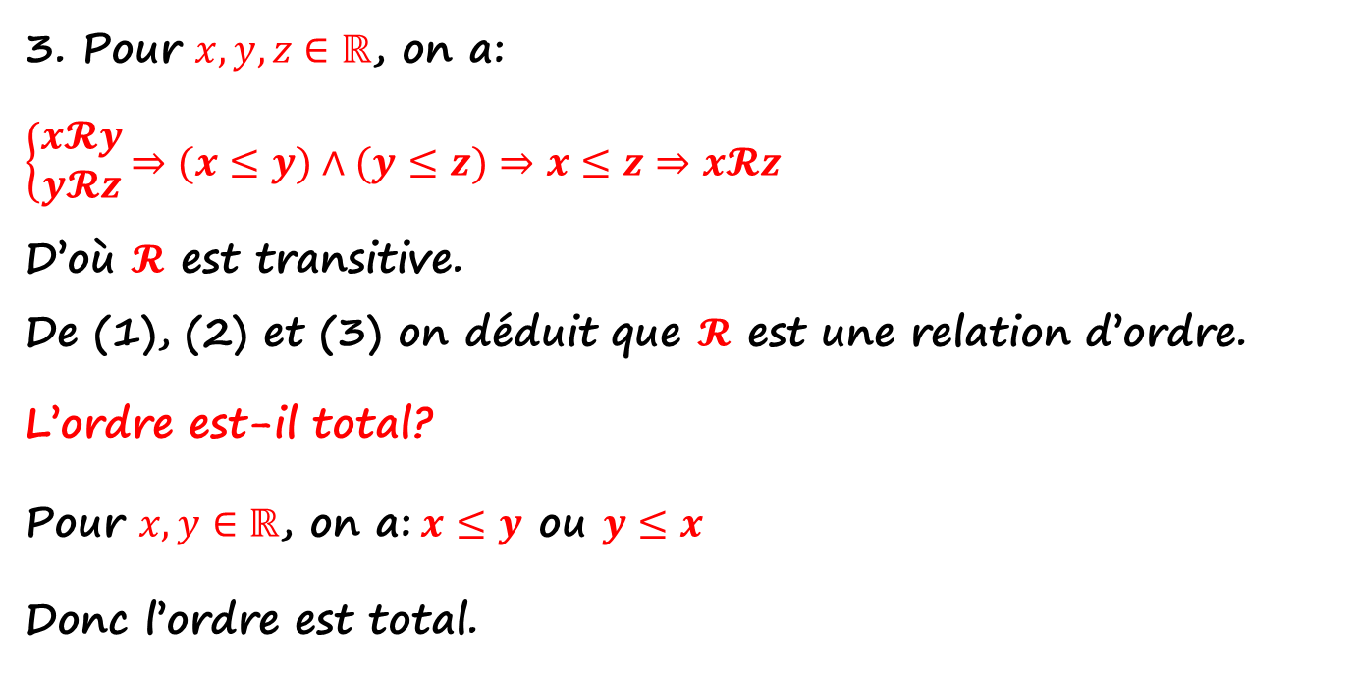
Ordre total et partiel
3. Pour $x,y,z∈ℝ$, on a:
$\left\{\begin{aligned}x𝓡y \\ y𝓡z\end{aligned}\right.$ $⇒(x≤y)∧(y≤z)⇒x≤z⇒x𝓡z$
D’où $𝓡$ est transitive.
De (1), (2) et (3) on déduit que $𝓡$ est une relation d’ordre.
L’ordre est-il total?
Pour $x,y∈ℝ$, on a:$x≤y$ ou $y≤x$
Donc l’ordre est total.

Slide 12
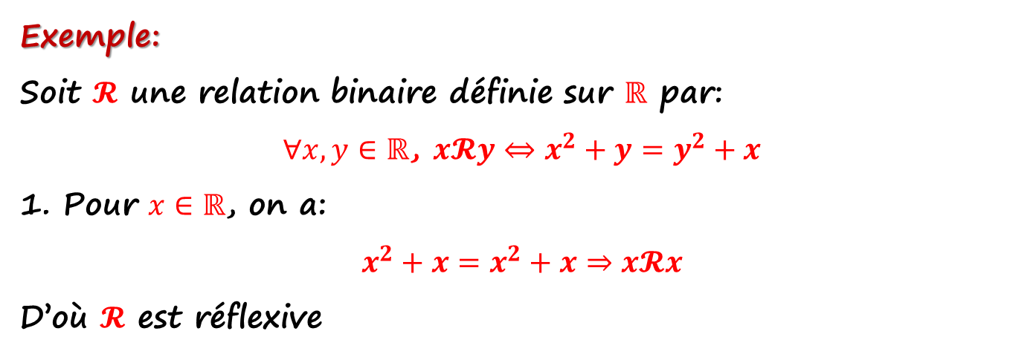

Relation d’équivalence
Définition:
Soit $𝓡$ une relation binaire sur un ensemble $E$.
On dit que $𝓡$ est une relation d’équivalence si elle est réflexive, symétrique et transitive.
Exemple:
Soit $𝓡$ une relation binaire définie sur $ℝ$ par:
$∀x,y∈ℝ$,$x𝓡y⇔x^{2}+y=y^{2}+x$
1. Pour $x∈ℝ$, on a:
$$x^{2}+x=x^{2}+x⇒x𝓡x$$
D’où $𝓡$ est réflexive

Slide 13
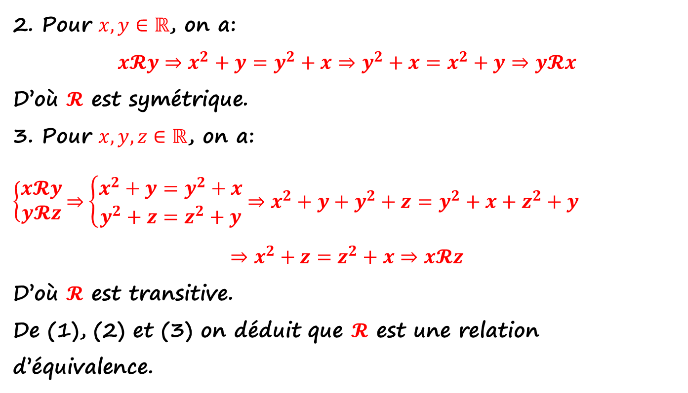
Relation d’équivalence
2. Pour $x,y∈ℝ$, on a:
$$x𝓡y⇒x^{2}+y=y^{2}+x⇒y^{2}+x=x^{2}+y⇒y𝓡x$$
D’où $𝓡$ est symétrique.
3. Pour $x,y,z∈ℝ$, on a:
$\left\{\begin{aligned}x𝓡y \\ y𝓡z\end{aligned}\right.$ $⇒$ $\left\{\begin{aligned}x^{2}+y=y^{2}+x \\ y^{2}+z=z^{2}+y\end{aligned}\right.$ $⇒x^{2}+y+y^{2}+z=y^{2}+x+z^{2}+y$
$$⇒x^{2}+z=z^{2}+x⇒x𝓡z$$
D’où $𝓡$ est transitive.
De (1), (2) et (3) on déduit que $𝓡$ est une relation d’équivalence.

Slide 14
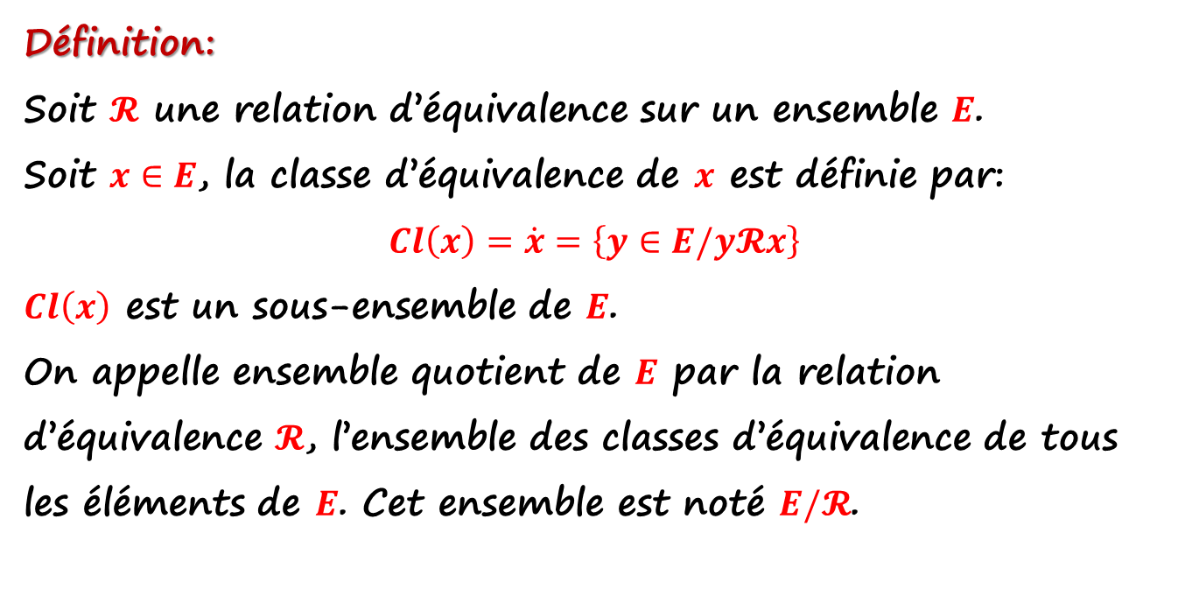
Classe d’équivalence
Définition:
Soit $𝓡$ une relation d’équivalence sur un ensemble $E$.
Soit $x∈E$, la classe d’équivalence de $x$ est définie par:
$$Cl\left(x\right)=\dot{x}=\left\{y∈E/y𝓡x\right\}$$
$Cl\left(x\right)$ est un sous-ensemble de $E$.
On appelle ensemble quotient de $E$ par la relation d’équivalence $𝓡$, l’ensemble des classes d’équivalence de tous les éléments de $E$. Cet ensemble est noté $E/𝓡$.

Slide 15
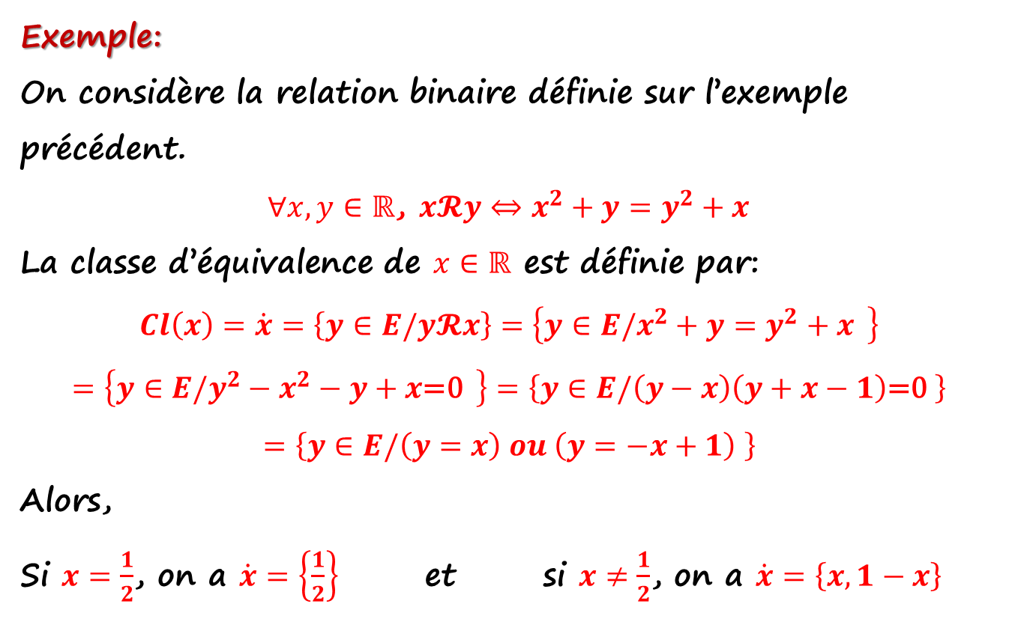
Classe d’équivalence
Exemple:
On considère la relation binaire définie sur l’exemple précédent.
$∀x,y∈ℝ$,$x𝓡y⇔x^{2}+y=y^{2}+x$
La classe d’équivalence de $x∈ℝ$ est définie par:
$$Cl\left(x\right)=\dot{x}=\left\{y∈E/y𝓡x\right\}=\left\{y∈E/x^{2}+y=y^{2}+x \right\}$$
$$=\left\{y∈E/y^{2}−x^{2}−y+x\text{=}\text{0 }\right\}=\left\{y∈E/\left(y−x\right)\left(y+x−1\right)\text{=}\text{0 }\right\}$$
$$=\left\{y∈E/\left(y=x\right) ou \left(y=−x+1\right) \right\}$$
Alors,
Si $x=\frac{1}{2}$, on a $\dot{x}=\left\{\frac{1}{2}\right\}$ et si $x≠\frac{1}{2}$, on a $\dot{x}=\left\{x,1−x\right\}$

Slide 16
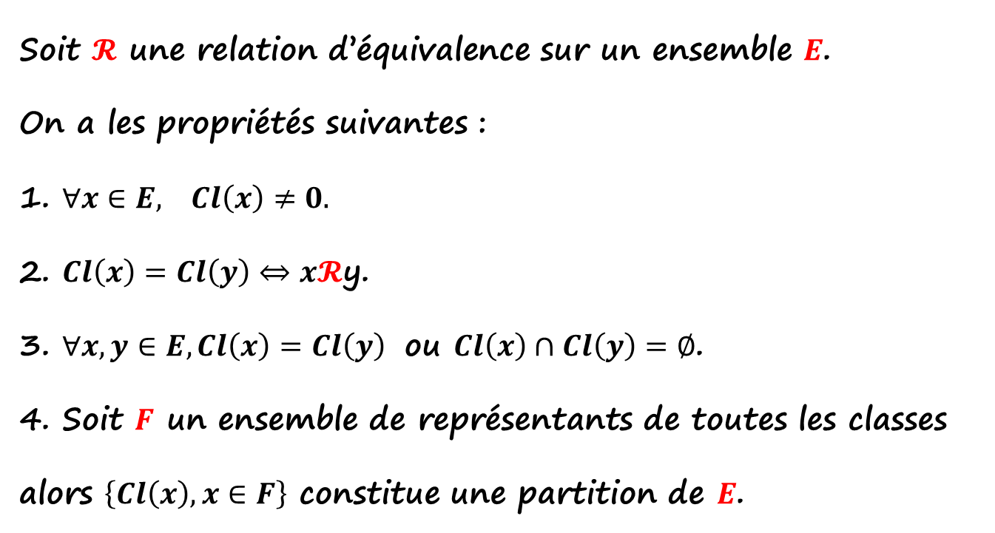
Propriétés
Soit $𝓡$ une relation d’équivalence sur un ensemble $E$.
On a les propriétés suivantes :
1. $∀x∈E, Cl\left(x\right)≠0.$
2. $Cl\left(x\right)=Cl\left(y\right)⇔x𝓡$y.
3. $∀x,y∈E,Cl\left(x\right)=Cl\left(y\right)$ ou $Cl\left(x\right)∩Cl\left(y\right)=∅$.
4. Soit $F$ un ensemble de représentants de toutes les classes alors $\left\{Cl\left(x\right), x∈F\right\}$ constitue une partition de $E$.

Slide 17
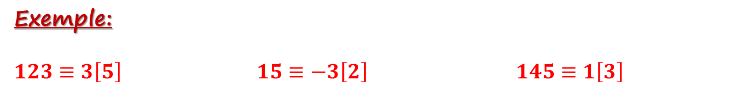
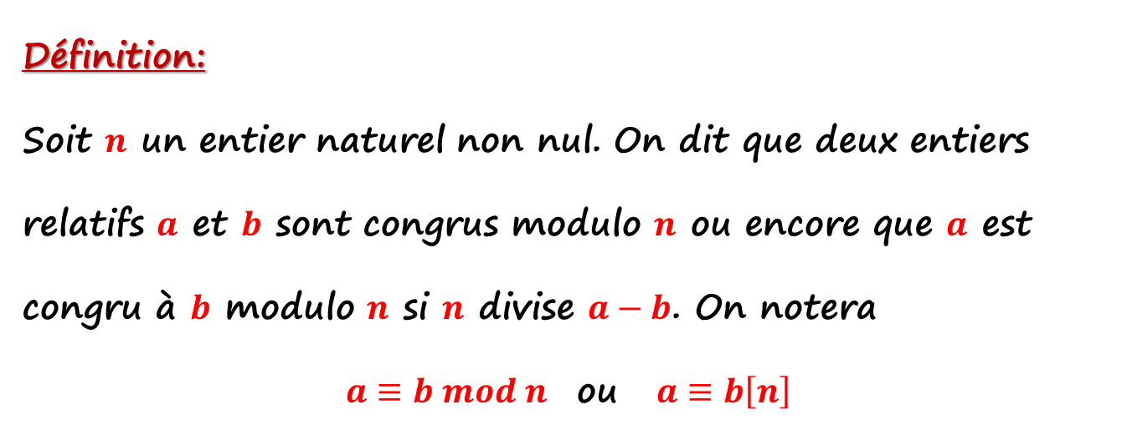
Congruence
Définition:
Soit $n$ un entier naturel non nul. On dit que deux entiers relatifs $a$ et $b$ sont congrus modulo $n$ ou encore que $a$ est congru à $b$ modulo $n$ si $n$ divise $a−b$. On notera
$a≡b mod n$ ou $a≡b\left[n\right]$
Exemple:
$123≡3\left[5\right]$ $15≡−3\left[2\right]$ $145≡1\left[3\right]$

Slide 18


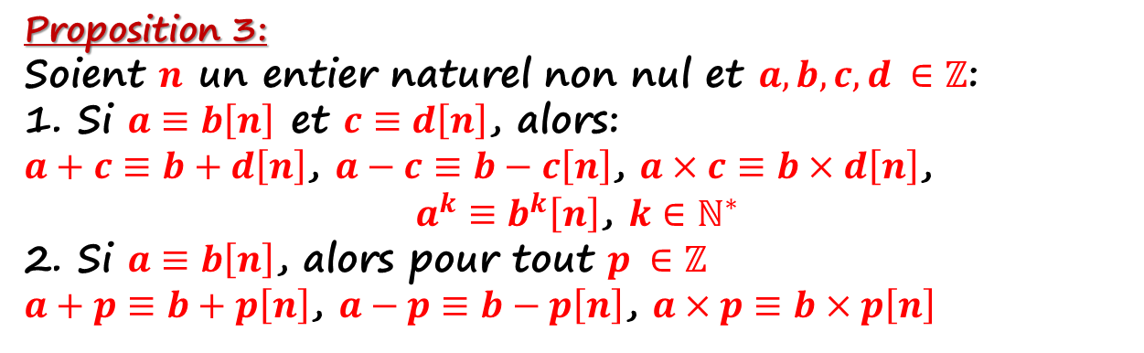
Congruence
Proposition 1:
La relation de congruence modulo $n$ est une relation d’équivalence.
Proposition 2:
$a≡b\left[n\right]$ si et seulement si $a$ et $b$ ont le même reste dans la division euclidienne par $n$.
Proposition 3:
Soient $n$ un entier naturel non nul et $a, b,c, d ∈ℤ$:
1. Si $a≡b\left[n\right]$ et $c≡d\left[n\right]$, alors:
$a+c≡b+d\left[n\right]$, $a−c≡b−c\left[n\right]$, $a×c≡b×d\left[n\right]$,
$a^{k}≡b^{k}\left[n\right]$, $k∈ℕ^{∗}$
2. Si $a≡b\left[n\right]$, alors pour tout $p ∈ℤ$
$a+p≡b+p\left[n\right]$, $a−p≡b−p\left[n\right]$, $a×p≡b×p\left[n\right]$

Slide 19
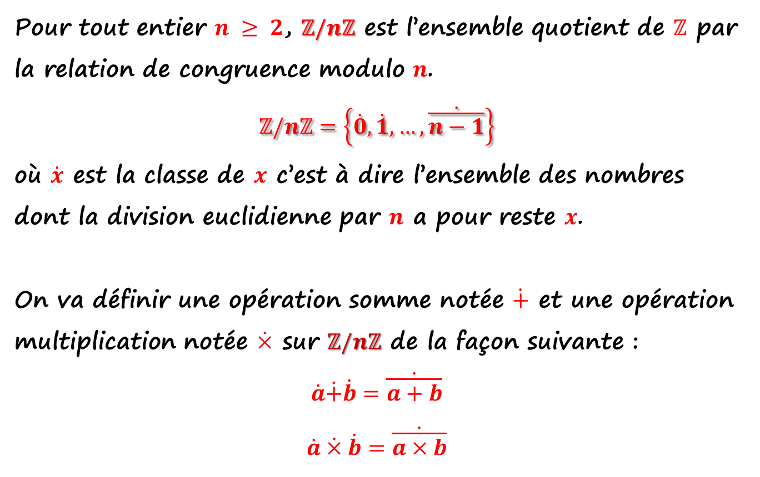

Ensemble $ℤ/nℤ$
Pour tout entier $n ≥ 2$, $ℤ/nℤ$ est l’ensemble quotient de $ℤ$ par la relation de congruence modulo $n$.
$$ℤ/nℤ=\left\{\dot{0}, \dot{1},…,\dot{\overline{n−1}}\right\}$$
où $\dot{x}$ est la classe de $x$ c’est à dire l’ensemble des nombres dont la division euclidienne par $n$ a pour reste $x$.
On va définir une opération somme notée $\dot{+}$ et une opération multiplication notée $\dot{×}$ sur $ℤ/nℤ$ de la façon suivante :
$$\dot{a}\dot{+}\dot{b}=\dot{\overline{a+b}}$$
$$\dot{a}\dot{×}\dot{b}=\dot{\overline{a×b}}$$

Slide 20
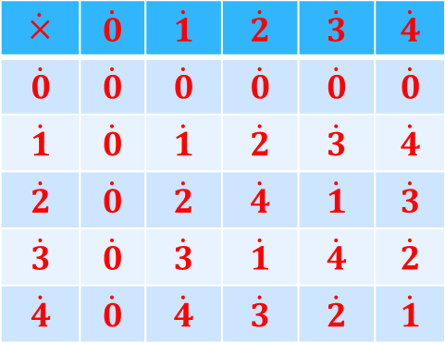
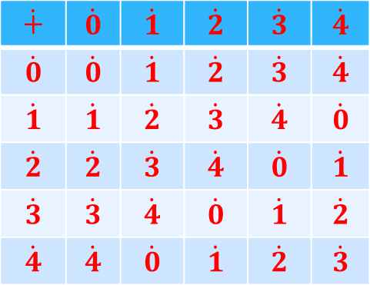
Ensemble $ℤ/nℤ$
L’opération somme $\dot{+}$ et l’opération multiplication $\dot{×}$ sur $ℤ/5ℤ$
$$\dot{+}$$ | $$\dot{0}$$ | $$\dot{1}$$ | $$\dot{2}$$ | $$\dot{3}$$ | $$\dot{4}$$
$$\dot{0}$$ | $$\dot{0}$$ | $$\dot{1}$$ | $$\dot{2}$$ | $$\dot{3}$$ | $$\dot{4}$$
$$\dot{1}$$ | $$\dot{1}$$ | $$\dot{2}$$ | $$\dot{3}$$ | $$\dot{4}$$ | $$\dot{0}$$
$$\dot{2}$$ | $$\dot{2}$$ | $$\dot{3}$$ | $$\dot{4}$$ | $$\dot{0}$$ | $$\dot{1}$$
$$\dot{3}$$ | $$\dot{3}$$ | $$\dot{4}$$ | $$\dot{0}$$ | $$\dot{1}$$ | $$\dot{2}$$
$$\dot{4}$$ | $$\dot{4}$$ | $$\dot{0}$$ | $$\dot{1}$$ | $$\dot{2}$$ | $$\dot{3}$$
$$\dot{×}$$ | $$\dot{0}$$ | $$\dot{1}$$ | $$\dot{2}$$ | $$\dot{3}$$ | $$\dot{4}$$
$$\dot{0}$$ | $$\dot{0}$$ | $$\dot{0}$$ | $$\dot{0}$$ | $$\dot{0}$$ | $$\dot{0}$$
$$\dot{1}$$ | $$\dot{0}$$ | $$\dot{1}$$ | $$\dot{2}$$ | $$\dot{3}$$ | $$\dot{4}$$
$$\dot{2}$$ | $$\dot{0}$$ | $$\dot{2}$$ | $$\dot{4}$$ | $$\dot{1}$$ | $$\dot{3}$$
$$\dot{3}$$ | $$\dot{0}$$ | $$\dot{3}$$ | $$\dot{1}$$ | $$\dot{4}$$ | $$\dot{2}$$
$$\dot{4}$$ | $$\dot{0}$$ | $$\dot{4}$$ | $$\dot{3}$$ | $$\dot{2}$$ | $$\dot{1}$$

